Slide 1





Machine learning
Klasifikasi Tingkat Kematangan Pisang
TEKONOLOGI
INFORMASI
Berbasis Support Vector Machine (SVM) dengan Ekstraksi Fitur Ruang Warna HSV.
Start Now
ABDURRAHMAN GILANG HARJUNA
2310817110004

Slide 2


Machine learning
industri
Banyak industri dalam nyortiran pisang masih manual sehingga banyak kesalahan dalam memilih pisang yang mentah, setengah matang, dan matang pada pemesanan klien. Metode yang manual masih lambat, menguras tenaga dan subjektif. Kelelahan visual pada pekerja juga membuat kerugian dalam pasca panen.
MASALAH

Slide 3



Machine learning
solusi &
tujuan
Membangun sistem identifikasi otomatis terhadap pisang yang bersifat non-destruktif menggunakan visi komputer (SVM) dengan ekstraksi fitur ruang warna HSV
Tujuannya untuk mengembangkan model klasifikasi kematangan pisang yang akurat tapi low cost dan menemukan parameter terbaik untuk klasifikasi pisang

Slide 4

Machine learning
jurnal REFERENSI
TAHUN TERBIT | ALASAN MEMILIH | JUDUL ARTIKEL | NAMA PENULIS | NAMA JURNAL
2022 | MEMBAHAS EKSTRAKSI NILAI WARNA KULIT MERUPAKAN METODE NON-DESTRUKTIF YANG AKURAT UNTUK MEMPREDIKSI TINGKAT KEMATANGAN BUAH | PREDICTION OF BANANA MATURY BASED ON THE SWEETNESS AND COLOR VALUE OF DIFFERENT SEGMENTS DURING RIPPERING | LUKAI MA ET AL | CURRENT RESEARCH IN FOOD SCIENCE
2023 | MENUNJUKKAN PENGGUNAAN IMAGE ANALYSIS (ANALISIS GAMBAR/PIKSEL) UNTUK MENGEKSTRAK PARAMETER WARNA UNTUK MENGHILANGKAN SUBJEKTIFITAS MANUSIA DALAM PENILAIAN KUALITAS | QUALITY ASSESMENT OF BANANA RIPENING STAGES BY COMBINING ANALYTICAL METHODS AND IMAGE ANALYSIS | VASSILIA J. SINANOGLU ET AL | APPLIED SCIENCE
2023 | MENUNJUKKAN URGENSI PENANGANAN MASALAH POST-HARVEST LOSS DAN MEMVALIDASI POSISI ALGORITMA TRADISIONAL SEPERTI SVM SEBAGAI BASELINE KLASIFIKASI YANG TANGGUH | DEEP LEARNING BASED INTELLIGENT IDENTIFICATION SYSTEM FOR RIPERING STAGES OF BANANA | THAYUMANAVAN SHUPRAJHAA ET AL | POSTHARVEST BIOLOGY AND TECHNOLOGY

Slide 5
Machine learning
jurnal REFERENSI
TAHUN TERBIT | ALASAN MEMILIH | JUDUL ARTIKEL | NAMA PENULIS | NAMA JURNAL
2025 | MEMBUKTIKAN EFISIENSI ALGORITMA KLASIK (SVM) DALAM MENGHASILKAN KLASIFIKASI DENGAN AKURASI TINGGI (>96%) UNTUK KEBUTUHAN INDUSTRY BERBIAYA RENDAH (LOW-COST) | LOW-COST, MUNTISENSOR NONDESTRUKTIF BANANA RIPENESS ESTIMATION USING MACHINE LEARNING | KRISTIAN M. S. CALLAGHAN AND URIEL MARTINEZ-HERNANDEZ | IEEE SENSORS JOURNAL
2023 | MENGENAI ULASAN SISTEMATIS YANG MENEGASKAN BAHWA SHALLOW LEARNING (SEPERTI SVM) YANG DIPADUKAN DENGAN RUANG WARNA MURNI ADALAH METODE PALING EFEKTIF DALAM KLASIFIKASI BUAH CERDAS | NON-DESTRUKTIF BANANA RIPENESS DETECTION USING SHALLOW AND DEEP LEARNING: A SYSTEMATIC REVIEW | PREETY BAGLAT ET AL | SENSORS

Slide 6


Machine learning
Metode & dataset
Metode:
HSV (Hue, Saturation, Value): Mampu memisahkan informasi warna murni (Hue) dari gangguan intensitas cahaya atau bayangan.
Support Vector Machine (SVM): Algoritma yang sangat efisien untuk dataset dimensi menengah. Bekerja dengan mencari bidang pemisah (Hyperplane) paling optimal antar kelas.
Dataset:
Total Data: 360 citra (Hasil augmentasi dari 120 gambar asli).
Pembagian Kelas: Mentah: 120 gambar, Setengah Matang: 120 gambar, dan Matang: 120 gambar.
Pembagian Data: 80% Data Latih (288 gambar) dan 20% Data Uji (72 gambar).

Slide 7


Machine learning
tahap penelitian
Preprocessing: Ekstraksi dataset, resize ke 224x224 piksel, dan Augmentasi (Rotasi & Flip).
Feature Extraction: Konversi ke HSV dan pembuatan Histogram 3D (8x8x8 bins) menghasilkan 512 fitur.
Scaling: Standarisasi fitur menggunakan StandardScaler (Z-score).
Training: Pelatihan model SVM dengan 3 skenario hyperparameter.
Evaluation: Pengujian model terbaik menggunakan Confusion Matrix.

Slide 8

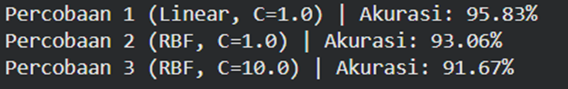

Machine learning
hasil percobaan training
Training mengggunakan model SVM dengan 3 skenario hyperparameter, Parameter Kernel dan Parameter C

Slide 9

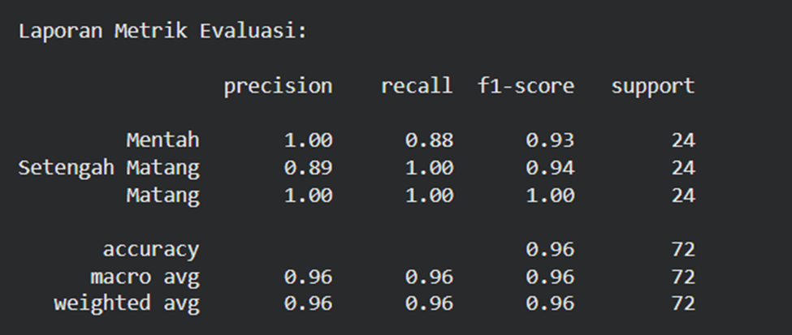
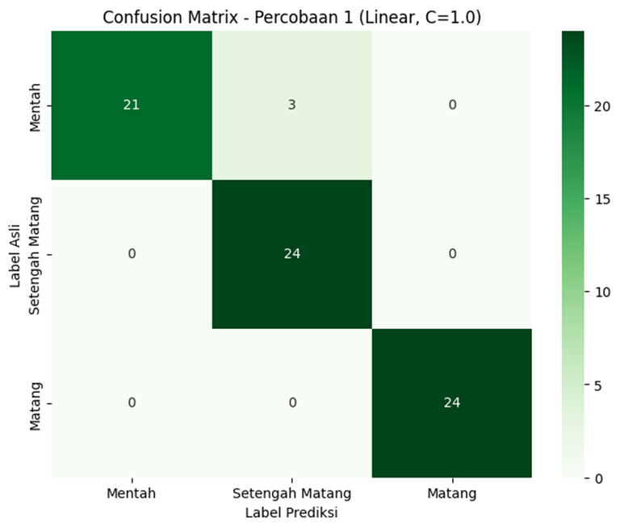
Machine learning
akurasi model terbaik

Slide 10
Machine learning
kesimpulan
Dalam penelitian ini membuktikan bahwa ekstraksi fitur HSV berhasil meminimalkan bias pencahayaan dalam mengenali warna pisang. Algoritma SVM dengan Kernel Linear terbukti menjadi solusi paling efektif dan efisien (Akurasi 95.83%). Sistem ini juga bisa diimplementasikan sebagai metode identifikasi otomatis untuk meningkatkan efisiensi penyortiran di industri.

Slide 11



machine learning
Thank You
For Your
attention

